Slide 1
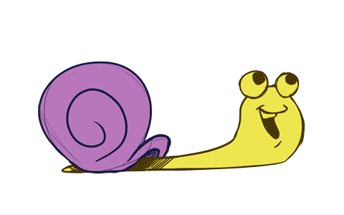
Um caracol está num poço de 9m de profundidade.
Para sair do poço começou a rastejar e durante o dia conseguia subir 3 metros mas à noite escorregava 2m.
Quantos dias demorou a sair do poço?
Maria Duarte 2014

Slide 2

9
8
7
6
5
4
3
2
1
0
Dia 1

Slide 3
9
8
7
6
5
4
3
2
1
0
Dia 1

Slide 4
9
8
7
6
5
4
3
2
1
0
Dia 2

Slide 5
9
8
7
6
5
4
3
2
1
0
Dia 2

Slide 6
9
8
7
6
5
4
3
2
1
0
Dia 3

Slide 7
9
8
7
6
5
4
3
2
1
0
Dia 3

Slide 8
9
8
7
6
5
4
3
2
1
0
Dia 4

Slide 9
9
8
7
6
5
4
3
2
1
0
Dia 4

Slide 10
9
8
7
6
5
4
3
2
1
0
Dia 5

Slide 11
9
8
7
6
5
4
3
2
1
0
Dia 5

Slide 12
9
8
7
6
5
4
3
2
1
0
Dia 6

Slide 13
9
8
7
6
5
4
3
2
1
0
Dia 6

Slide 14
9
8
7
6
5
4
3
2
1
0
Dia 7

Slide 15
9
8
7
6
5
4
3
2
1
0
Dia 7

